Slide 1

INTERMEDIATE PROGRAMMING LESSON
Line follower – pe linia roșie: pe o anumită distanță (My Block cu 3 parametri de intrare)

Slide 2
Obiectivele lecției
Aflăm cum să scriem un line follower (urmăritor de linie) cu mai mulți parametri de intrare
Învățăm cum să scriem un line follower (urmăritor de linie) care se oprește după ce robotul parcurge un anumit număr de grade
Exersăm realizarea unui My Block util
Condiții prealabile:
My Block-uri cu parametri de intrare și ieșire, cabluri de date, bucle, comutatoare.
Codul utilizează blocuri de comentarii albastre. Asigurați-vă că utilizați cea mai recentă versiune a software-ului EV3. EV3Lessons are ghiduri rapide care vă pot ajuta.

Slide 3
My Block - Line Follower cu parametri de intrare
Realizarea unui My Block – urmăritor de linie, reduce lungimea codului și îl face reutilizabil.
Realizarea unui Line Follower (urmăritor de linii) cu mai mulți parametri de intrare (putere, grade și culoare) este foarte util.
De fiecare dată când doriți ca robotul să execute un Line Follower care să parcurgă distanțe diferite, trebuie doar să schimbați parametru de intrare care determină distanța parcursă de robot!

Slide 4
Sfaturi pentru a reuși
Va trebui să știți cum să faceți un program simplu de urmărire a liniei cu senzorul de culoare și cum să faceți un My Block cu parametri de intrare.
Deoarece veți utiliza senzorul de culoare EV3 în modul Color, nu va trebui să calibrați senzorul de culoare pentru această lecție.
Verificați la ce porturi aveți conectat senzorul de culoare și completați în cod în consecință.
Este posibil să trebuiască să ajustați viteza sau direcția pentru ca robotul vostru să funcționeze.
Asigurați-vă că senzorul de culoare se află în fața roților în direcția de deplasare. Asigurați-vă că plasați robotul pe partea liniei pe care o urmați. Cea mai frecventă greșeală este plasarea robotului pe partea greșită a liniei pentru început.

Slide 5
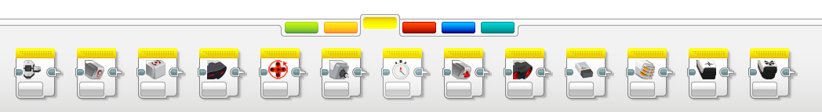
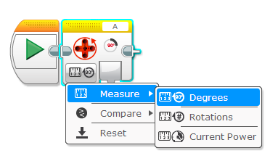
Block nou
În această lecție, veți utiliza pentru prima dată block-ul ,,MOTOR ROTATION’’. Această comandă se găsește în fila galbenă din Paleta de comenzi.
Vom utiliza block-ul ,,MOTOR ROTATION’’. Motorul în interior conține un encoder. Encoder-ul este un senzor care citește numărul de grade la care se rotește motorul.
Block-ul are multe moduri de utilizare.
În această lecție, vom învăța să îl folosim în modul de resetare, astfel încât valoarea din senzor să fie setată la 0.

Slide 6
Urmăritor de linie - pe o anumită distanță
PASUL 1: Creați un program simplu de urmărire a liniei, utilizând senzorul de culoare.
PASUL 2 :
A. Includeți block-ul ,,MOTOR ROTATION’’ în modul „RESET" pentru a șterge orice înregistrare anterioară.
B. Ieșirea din bucla de urmărire a liniei atunci când robotul s-a deplasat un anumit număr de grade.
PASUL 3:
A. Creați un My Block cu codul de la pasul 2, cu parametru de intrare pentru grade, putere și culoare.
B. Conectați intrările din My block
Provocare: Creeați un My Block ( line follower) pentru ca robotul să urmărească linia pentru un anumit număr de grade. Urmăritorul de linii trebuie să conțină trei parametri de intrăre (grade, putere și culoarea pe care trebuie să o urmeze).
Obiectiv: Oprire după 720 de grade

Slide 7
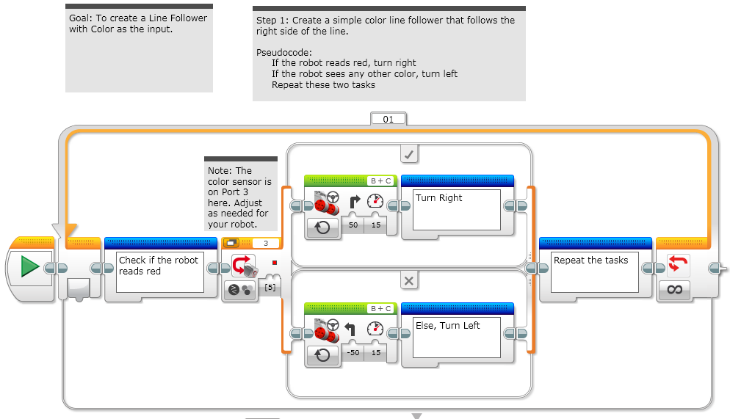
Pasul 1: Line Follower – algoritm simplu
Obiectiv: Crearea unui Line Follower cu o culoare ca intrare
Pasul 1: Creați un simplu line follower care urmărește partea dreaptă a liniei
Pseudocod:
Dacă robotul citește roșu, virează la dreapata
Dacă robotul citește orice altă culoare virați la stânga
Repetați cei doi pași
Notă : Senzorul de culoare este în portul 3 aici. Ajustați dacă este nevoie pentru robotul vostru
Virați la dreapta
Verifică dacă robotul vede roșu
Repetați la nesfârșit
Dacă nu, virați la stânga

Slide 8
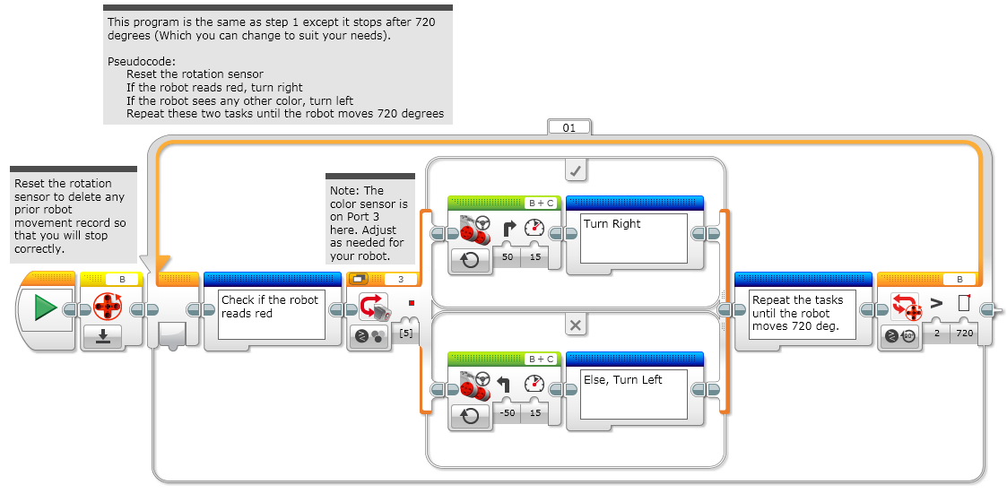
Pasul 2: Adăugați resetarea și ieșirea din buclă
Acest program este același ca la pasul 1 cu excepția faptului că se oprește după 720 de grade (Lucru ce îl puteți schimba după nevoile voastre)
Pseudocod:
Dacă robotul citește roșu, virează la dreapta
Dacă robotul citește orice altă culoare virați la stânga
Repetați cei doi pași
Resetează senzorul de rotație pentru a șterge orice înregistrare din urmă a robbotului ca acesta să se oprească corect
Notă : Senzorul de culoare este în portul 3 aici. Ajustați dacă este nevoie pentru robotul vostru
Virați la dreapta
Verifică dacă robotul vede roșu
Repetați până robotul se mișcă 720 de grade
Dacă nu, virați la stânga

Slide 9
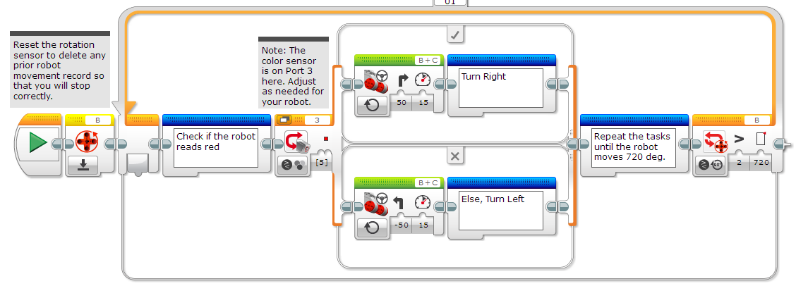
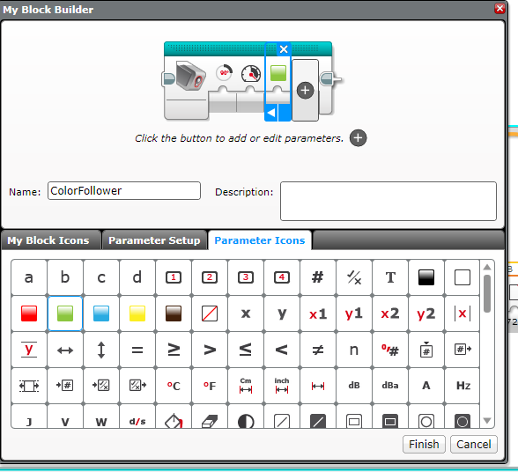
Pasul 3a: Creați un My Block
Evidențiați toate block-urile, apoi mergeți la My Block Builder
Adăugați 3 parametri de intrare: unul pentru putere, unul pentru culoare, și unul pentru numărul de grade.
Consultați lecția My Blocks with Inputs & Outputs (Block-urile mele cu intrări și ieșiri) dacă aveți nevoie de ajutor pentru configurarea My block.
A
B

Slide 10
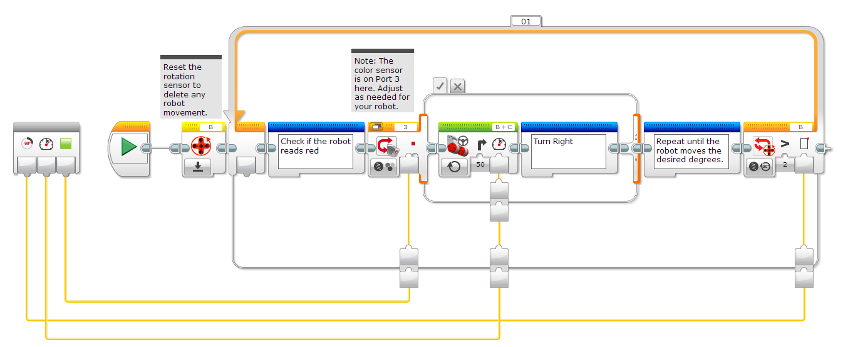
Pasul 3B: Conectați My Block-ul
Resetează senzorul de rotație pentru a șterge orice înregistrare din urmă a robbotului ca acesta să se oprească corect
Notă : Senzorul de culoare este în portul 3 aici. Ajustați dacă este nevoie pentru robotul vostru
Verifică dacă
robotul vede roșu
Virați la dreapta
Repetați până robotul se mișcă numărul dorit de grade
Culoare
Grade
Putere
C
Intrarea de grade intră în condiția de ieșire din buclă
Intrarea de putere intră în intrarea de putere pe blocul de direcție
Intrarea de culoare intră în intrarea de culoare pentru comutator

Slide 11
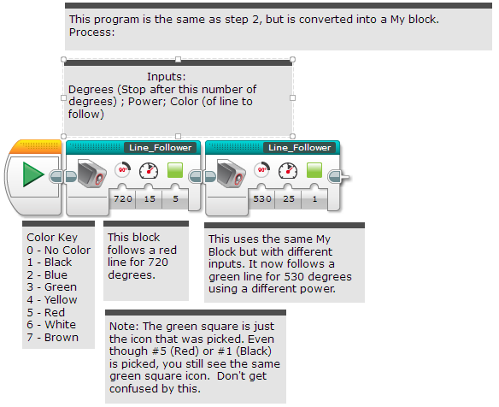
PASUL 3C: Utilizarea My Block-ului
Acest program este același cu cel de la pasul 2, dar transformat într-un proces My Block
Acum My Block-ul apare în fila turcoaz și același My Block poate fi utilizat din nou și din nou cu noi intrări (vezi stânga).
Primul bloc rezolvă singur provocarea de a urmări linia pentru 720 de grade.
Al doilea bloc din acest cod are rolul de a arăta că același bloc poate fi utilizat cu diferite intrări pentru a urmări o linie diferită pe o distanță diferită.
Dacă doriți să învățați urmărirea mai lină a liniilor, treceți la lecția de control proporțional din secțiunea avansată
Intrări:
Grade (După acest număr de grade se oprește), putere, culoarea (liniei de urmărit)
Cheia culorilor 0 - Nici o culoare
1 - Negru
2 - Albastru
3 - Verde
4 - Galben
5 - Roșu
6 - Alb
7 - Maro
Acesta utilizează același My Block dar cu diferite intrări. Acum urmărește o linie verde pentru 530 de grade folosind o putere diferită
Acest bloc urmărește o o linie roșie pentru 720 de grade
Notă: Pătratul verde este doar pictograma ce a fost aleasă. Chiar dacă #5 (Roșu) sau #1 (Albastru) sunt alese, veți avea aceeași pictogramă verde.

Slide 12
Credite
Această lecție de Mindstorms a fost realizată de Sanjay Seshan și Arvind Seshan.
Mai multe lecții sunt disponibile pe ev3lessons.com
Această lecție a fost tradusă în limba română de echipa de robotică FTC – ROSOPHIA #21455 RO20
Această lucrare este licențiată sub Creative Commons Attribution-NonCommercial-ShareAlike 4.0 International License.

